Slide 1
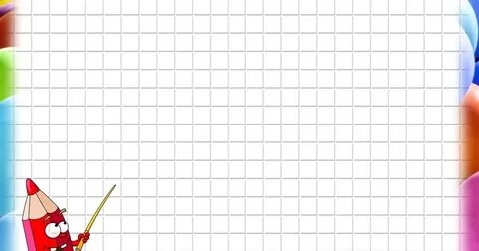
Презентация к уроку по учебному предмету «Математика» в 7-ом классе на тему «Периметр и площадь фигур, составленных из прямоугольников».
Автор: Белозерова Елена Николаевна
учитель математики
МАОУ «СОШ №9»
г.Соликамск, Пермский край

Slide 2
Цели урока:
1. Ознакомиться с понятиями периметра и площади фигур, составленных из прямоугольников.
2. Научиться вычислять периметр и площадь сложных фигур, состоящих из нескольких прямоугольников.
3. Развить навыки работы с формулами и решения задач.

Slide 3
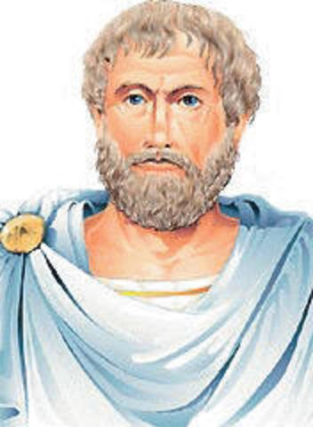
«Ум заключается не только в знании, но и в умении прилагать знания на деле»
(Аристотель).

Slide 4
Вспомним, что такое периметр и площадь
– Периметр — ...
сумма длин всех сторон фигуры.
– Площадь — ...
количество единиц площади, которое занимает фигура.

Slide 5

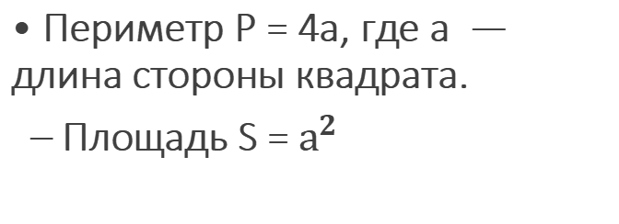
Вспомним формулы для нахождения периметра и площади прямоугольника и квадрата:
• Периметр P = 2(a + b), где a и b — длины сторон прямоугольника.
– Площадь S = a ⋅ b.
• Периметр P = 4а, где a — длина стороны квадрата.
– Площадь S = $а^{2}$

Slide 6
Как найти периметр и площадь этой фигуры?
7
3
S1
4
S2
3
Р = 4+7+1+3+3+10 = 28
S = S1 + S2 = 28 + 9 = 37

Slide 7
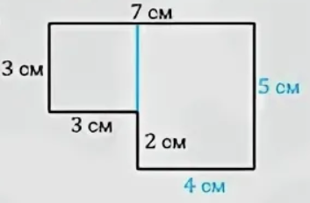
Сделайте вывод: как найти площадь сложной фигуры?
1 способ:
1. Разделить фигуру на простые фигуры. Если возможно, разбить на фигуры с более простыми формами с помощью перпендикулярных линий или симметрии.
2. Определить площади каждой простой фигуры с помощью соответствующих формул.
3. Сложить площади всех простых фигур, чтобы получить итоговую площадь сложной фигуры

Slide 8
Сделайте вывод: как найти площадь сложной фигуры?
2 способ:
Метод достроения — способ нахождения площади сложной фигуры, при котором фигуру достраивают до более простой, вычисляют площадь большой фигуры, а затем вычитают лишние части.

Slide 9

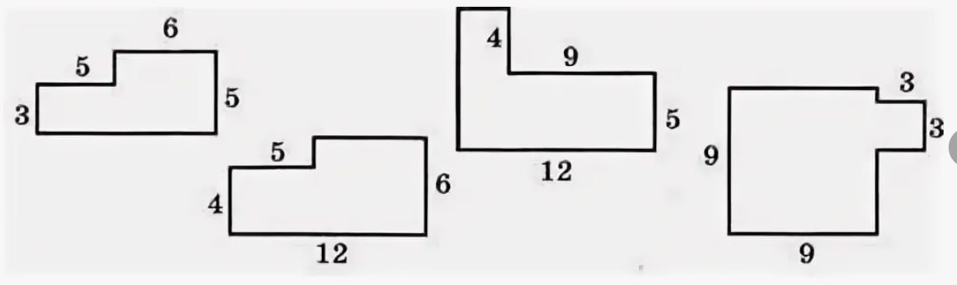
Найдите периметр и площадь фигур.
Работаем парами
1
3
2

Slide 10
Сверим ваши ответы
1
3
2
1
2
3
Р = 32
S = 45
Р = 36
S = 62
Р = 42
S = 72

Slide 11
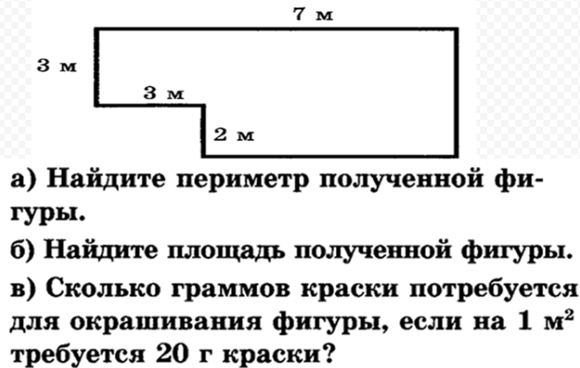

Решите самостоятельно
Самопроверка:
а) 7+5+4+2+3+3=24 м
б) 9+20=29 $м^{2}$
в) 29 × 20 = 580 г

Slide 12
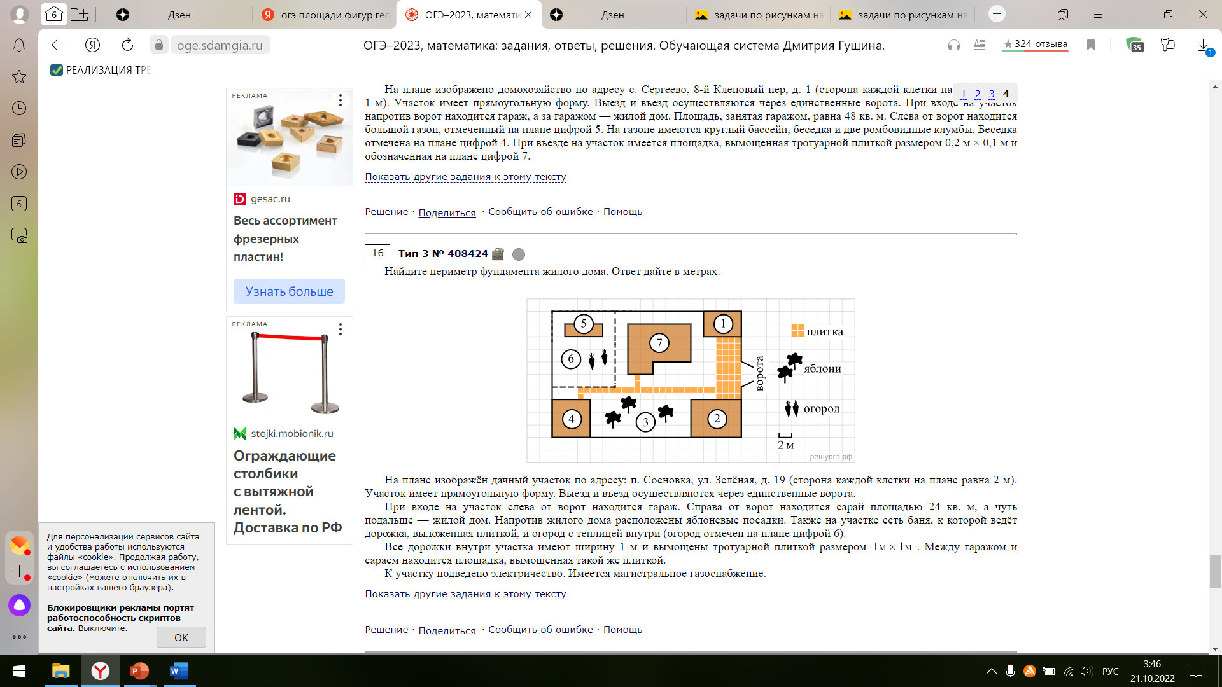
Найдите периметр фундамента жилого дома и его площадь.

Slide 13
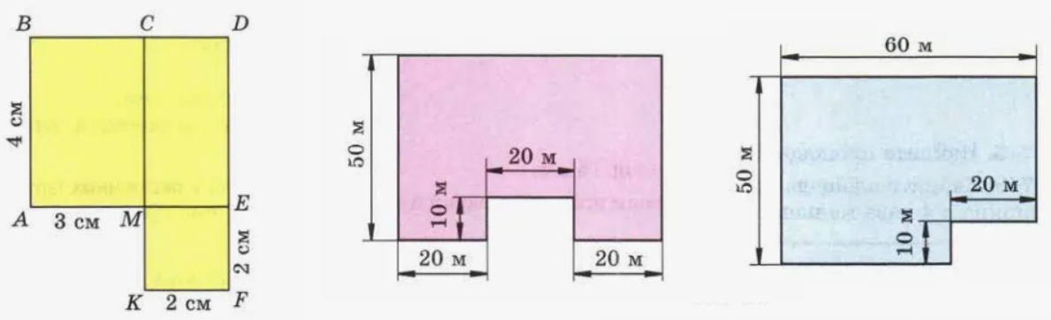
Домашнее задание
Найдите периметр и площадь фигур:

Slide 14
Подведем итоги:
что нового вы узнали на уроке?
что было самое сложное на уроке?

Slide 15


Slide 16
Используемые материалы:
Геометрия: задачи на готовых чертежах для подготовки
к ГИА и ЕГЭ:7-9классы/Э.Н. Балаян.Ростов н/Д:Феникс

